Slide 1
Construim Europa împreună cu
autoritățile locale
O rețea a consilierilor locali din UE, care conlucrează pentru
a comunica referitor la chestiunile care țin de UE
Construim Europa împreună cu
autoritățile locale

Slide 2
Ce este
„Construim Europa împreună cu autoritățile locale”?
Construim Europa împreună cu
autoritățile locale

Slide 3
Proiectul UE „Construim Europa împreună cu autoritățile locale” se bazează pe principiul potrivit căruia comunicarea cu privire la UE este o responsabilitate comună a instituțiilor UE și a autorităților statelor membre, inclusiv și începând de la nivelul local.
Ce este
„Construim Europa împreună cu autoritățile locale”?
Construim Europa împreună cu
autoritățile locale

Slide 4
Încurajăm autoritățile locale de toate dimensiunile, în special autoritățile mai mici (cu o populație sub 100.000 de locuitori) și mai puțin vizate de activitățile de interacțiune ale UE, să candideze pentru a deveni membri.
Cine poate
participa la proiect?
Construim Europa împreună cu
autoritățile locale

Slide 5
Cum se poate participa la rețea — procesul de înregistrare
Construim Europa împreună cu
autoritățile locale

Slide 6
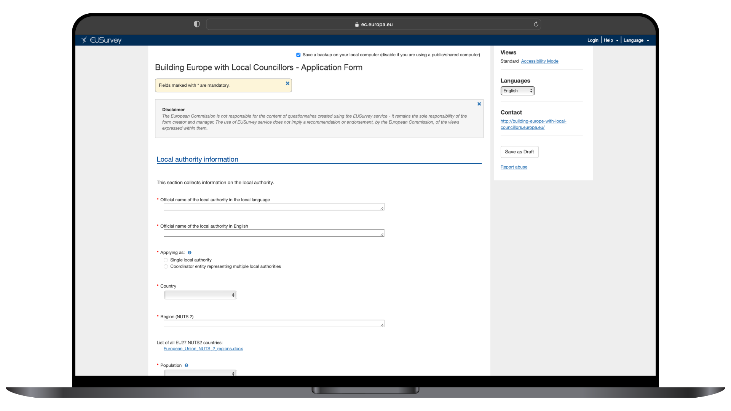
Pentru a-și depune candidatura, autoritatea locală trebuie să completeze un formular de candidatură în care va indica numele consilierului local desemnat să devină membru al rețelei.
Cum se poate participa la rețea – procesul de înregistrare
Construim Europa împreună cu
autoritățile locale

Slide 7
To apply, the local authority needs to fill in an application form indicating the name of the local councillor designated to become a network member.
How to join the network – the registration process
Building Europe with
Local Councillors

Slide 8
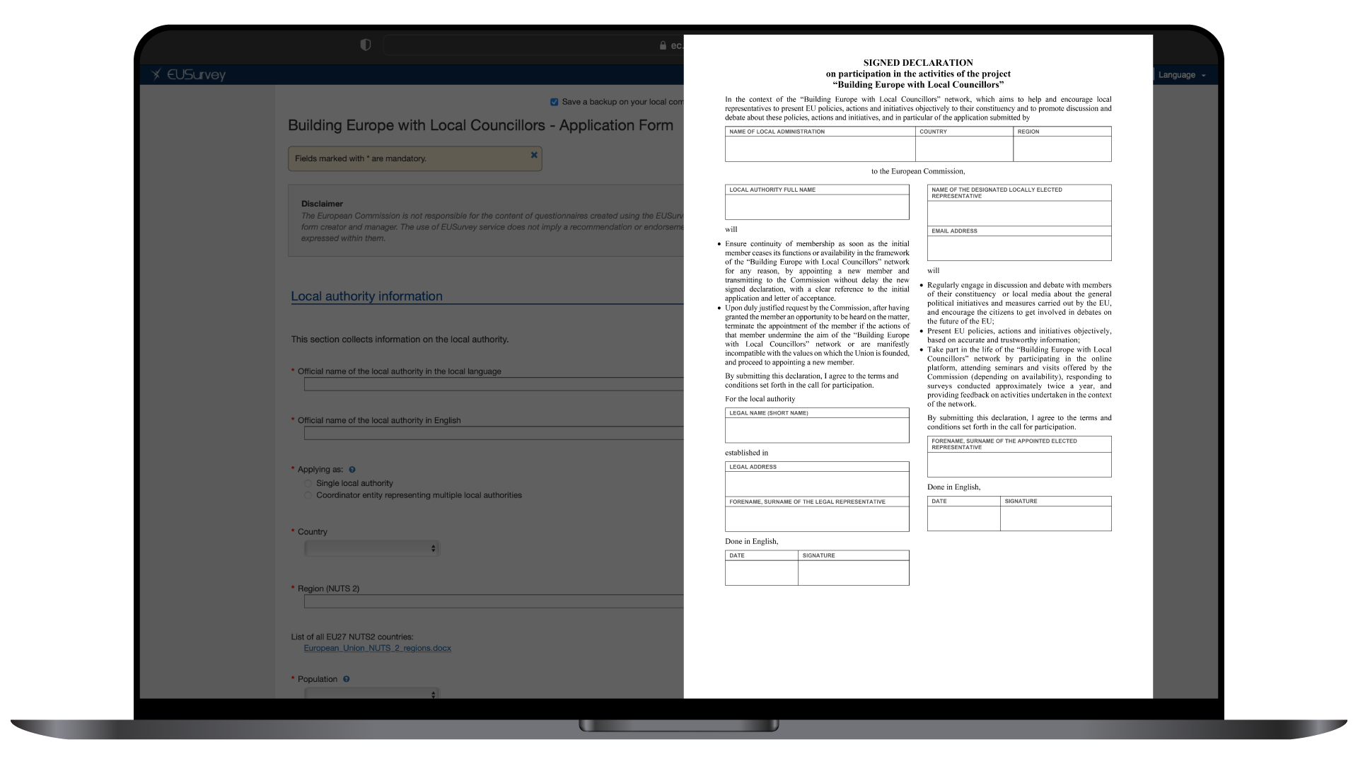
Formularul de candidatură online este însoțit de o declarație semnată care exprimă interesul și angajamentul semnatarilor de a comunica cu privire la Europa în plan local. Această declarație trebuie semnată atât de reprezentantul legal al autorității locale, cât și de consilierul local desemnat.
Cum se poate participa la rețea – procesul de înregistrare
Construim Europa împreună cu
autoritățile locale

Slide 9
The online application form is accompanied by a signed declaration which expresses the interest and commitment of the signatories in communicating Europe on the ground. This declaration needs to be signed by both the local authority’s legal representative, and the designated local councillor.
How to join the network – the registration process
Building Europe with
Local Councillors

Slide 10
Autoritatea locală partener al Comisiei pentru comunicarea cu privire la Europa în plan local
Alesul local numit de autoritatea locală membru al rețelei „Construim Europa împreună cu autoritățile locale”
Cum
va funcționa rețeaua
Construim Europa împreună cu
autoritățile locale

Slide 11
5 avantaje principale ale participării la această rețea
Construim Europa împreună cu
autoritățile locale

Slide 12
5 avantaje principale ale participării la această rețea
Acces privilegiat la sursele de comunicare oficială ale UE în limbile naționale, materiale de comunicare, seminare online și offline și alte forme de informare, menite să le permită membrilor să interacționeze cu cetățenii cu privire la chestiunile care țin de UE.
Acces în format fizic sau digital la vizite prioritare la Centrul pentru vizitatori al Comisiei Europene din Bruxelles, organizate, atunci când este posibil, în limba membrului respectiv.
Acces la o rețea dinamică alcătuită din omologi, prin intermediul unei platforme online dedicate, alături de alți participanți la rețea.
Vizibilitate, la nivelul UE, a activităților desfășurate de membri în contextul rețelei.
Acces privilegiat la o multitudine de rețele de interacțiune ale UE, inclusiv la peste 420 de centre EUROPE DIRECT prezente în majoritatea regiunilor din UE.
Construim Europa împreună cu
autoritățile locale

Slide 13
Sondaj specific
Construim Europa împreună cu
autoritățile locale

Slide 14
Prin completarea sondajului specific, veți avea ocazia de a transmite subiectele care sunt cele mai relevante pentru nevoile de comunicare din circumscripția dumneavoastră.
Ca urmare a participării dumneavoastră la sondajul specific UE, veți avea oportunitatea de a
- primi informații relevante legate de UE
- participa la seminare online
- participa la vizite la instituțiile UE în limba dumneavoastră
URL către sondajul specific: https://ec.europa.eu/eusurvey/runner/BELC-specific-survey
Sondaj specific
Construim Europa împreună cu
autoritățile locale

Slide 15
Parteneriatul cu
Comitetul Regiunilor
Construim Europa împreună cu
autoritățile locale

Slide 16
Parteneriatul cu
Comitetul Regiunilor
Rețeaua „Construim Europa împreună cu autoritățile locale” beneficiază de coordonarea strânsă cu Rețeaua europeană a consilierilor regionali și locali ai UE, înființată de Comitetul European al Regiunilor.
Rețeaua europeană a consilierilor regionali și locali ai UE, înființată de Comitetul European al Regiunilor (CoR) în 2021, împărtășește unele dintre aceleași obiective ca rețeaua noastră, cum ar fi sporirea cunoștințelor despre politicile UE în rândul consilierilor locali și sprijinirea acestora în activitățile legate de UE.
În timp ce rețeaua noastră se concentrează în principal pe comunicarea cu cetățenii, rețeaua Comitetului Regiunilor vizează crearea de legături cu activitatea desfășurată de membrii Comitetului Regiunilor.
Puteți deveni membru al ambelor rețele!
Construim Europa împreună cu
autoritățile locale

Slide 17
Ce se așteaptă de la membrii rețelei?
Construim Europa împreună cu
autoritățile locale

Slide 18
Ce se așteaptă de la
membrii rețelei?
Să se angajeze în dezbateri cu membrii circumscripției lor și cu mass-media locală în legătură cu inițiativele politice generale și cu măsurile întreprinse de UE.
Să prezinte politicile, acțiunile și inițiativele UE într-un mod obiectiv, în baza unor informații corecte și de încredere.
Să participe la activitatea rețelei, inclusiv, de exemplu, să răspundă la sondaje aproximativ de două ori pe an.
Construim Europa împreună cu
autoritățile locale

Slide 19
Participarea la rețea – ce se întâmplă în continuare?
Construim Europa împreună cu
autoritățile locale

Slide 20
Participarea la rețea –
ce se întâmplă în continuare?
După ce autoritățile locale și consilierii desemnați sunt acceptați ca parteneri și membri ai proiectului, aceștia:
vor primi materiale pentru vizibilitate pentru a face cunoscută participarea lor la proiect, inclusiv un certificat imprimabil pentru membru, o placă de metal și un banner retractabil pentru autoritatea locală, pentru a fi afișate în locuri deschise publicului
vor fi prezentați pe site-ul web public ca membri ai proiectului
vor primi acces la platforma de informații online
vor începe să primească materiale și actualizări prin e-mail în legătură cu activitățile proiectului
În plus, consilierii locali vor primi un sondaj de integrare cu privire la interesele și nevoile lor de informare. De asemenea, vor fi invitați la întâlniri de informare online și offline referitoare la subiectele de interes și la nevoile lor de informare.
Construim Europa împreună cu
autoritățile locale

Slide 21
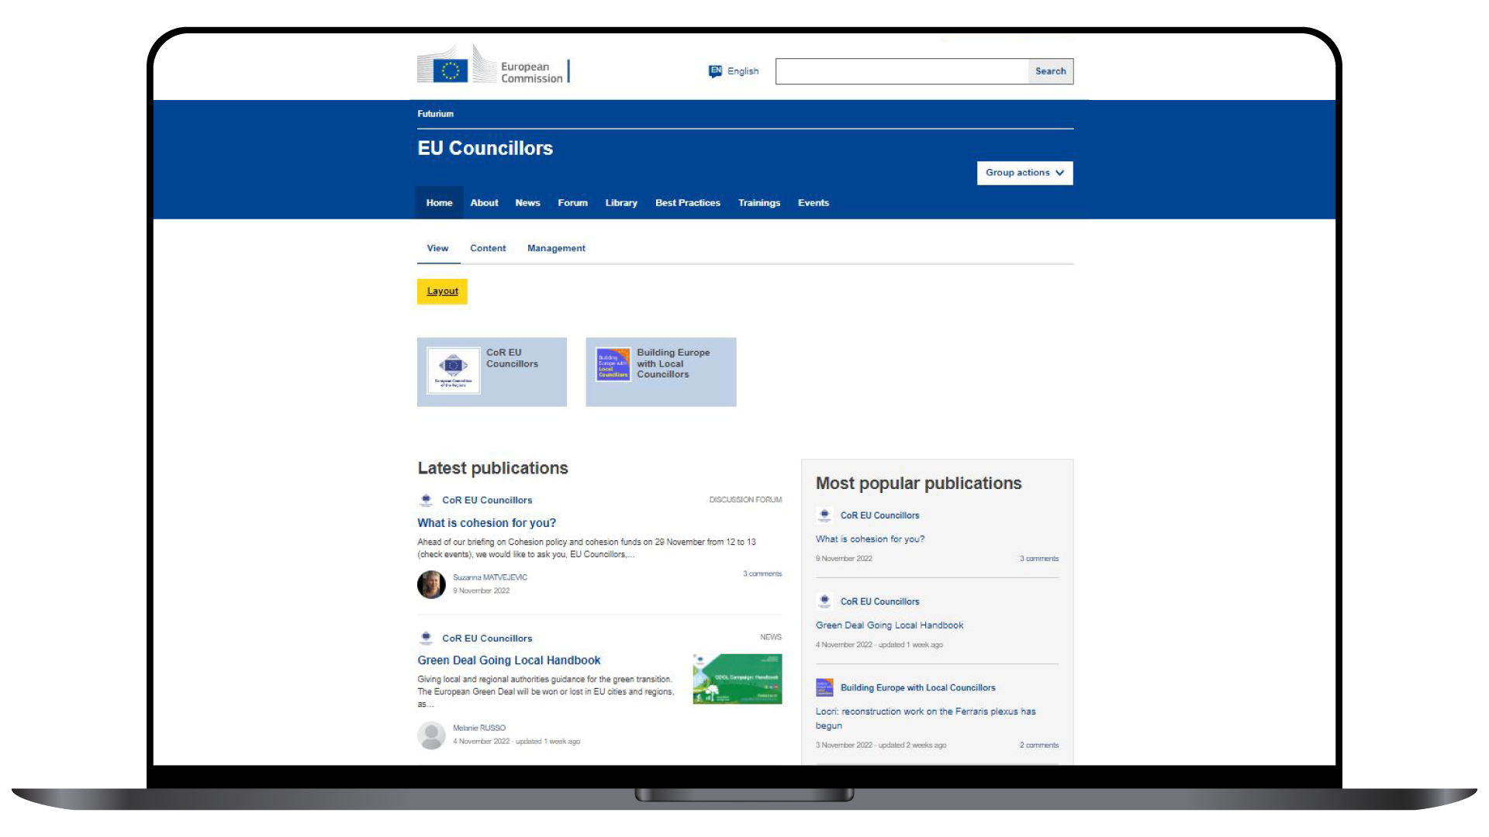
Platforma de comunicare online pentru membrii proiectului „Construim Europa împreună cu autoritățile locale” este găzduită
pe platforma Futurium a Comisiei Europene (https://futurium.ec.europa.eu).
Membrii vor trebui să-și creeze un cont
EU login pentru a primi acces la platformă.
Participarea la rețea –
ce se întâmplă în continuare?
Construim Europa împreună cu
autoritățile locale

Slide 22
The online communication platform for the members of Building Europe with Local Councillors is hosted on the European Commission Futurium platform (https://futurium.ec.europa.eu).
Members will need to register to EU login to receive access to the platform.
Joining the network
what happens next?
Building Europe with
Local Councillors

Slide 23
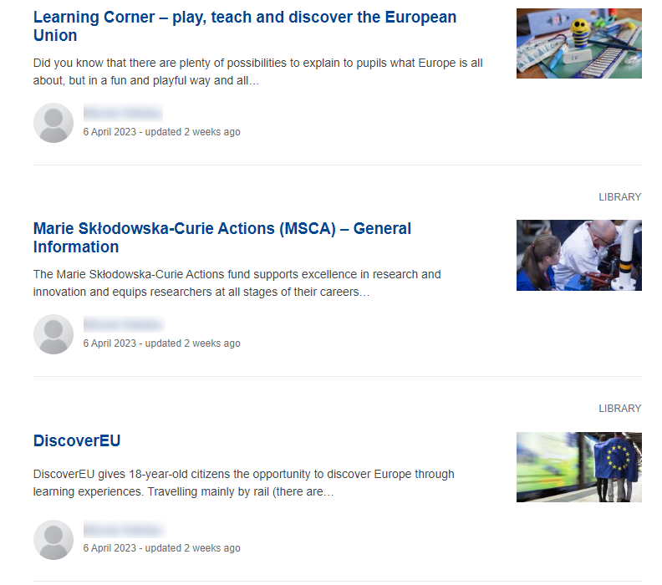
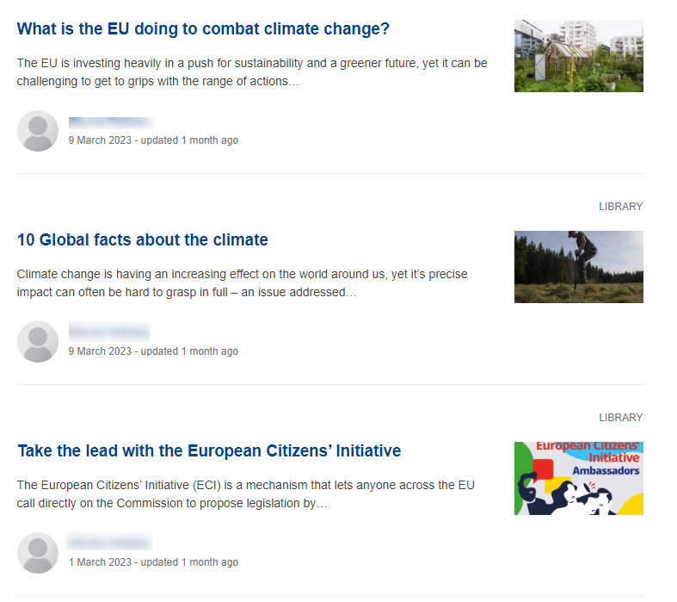
Platforma online de comunicare pentru membri
Grupul Construim Europa împreună cu autoritățile locale
Construim Europa împreună cu
autoritățile locale

Slide 24
Platforma online de comunicare pentru membri
Ce fel de conținut este disponibil pe platformă?
Informații corespunzătoare subiectelor de interes și nevoilor de informare exprimate de membri în sondajul de integrare
Un forum de discuții pentru învățare inter pares și împărtășirea de experiențe ale membrilor
Materiale de informare selectate
Un calendar al evenimentelor online și offline
Un grup comun cu membrii Rețelei europene a consilierilor regionali și locali ai UE, înființată de Comitetul Regiunilor (a se vedea diapozitivul următor)
Construim Europa împreună cu
autoritățile locale

Slide 25
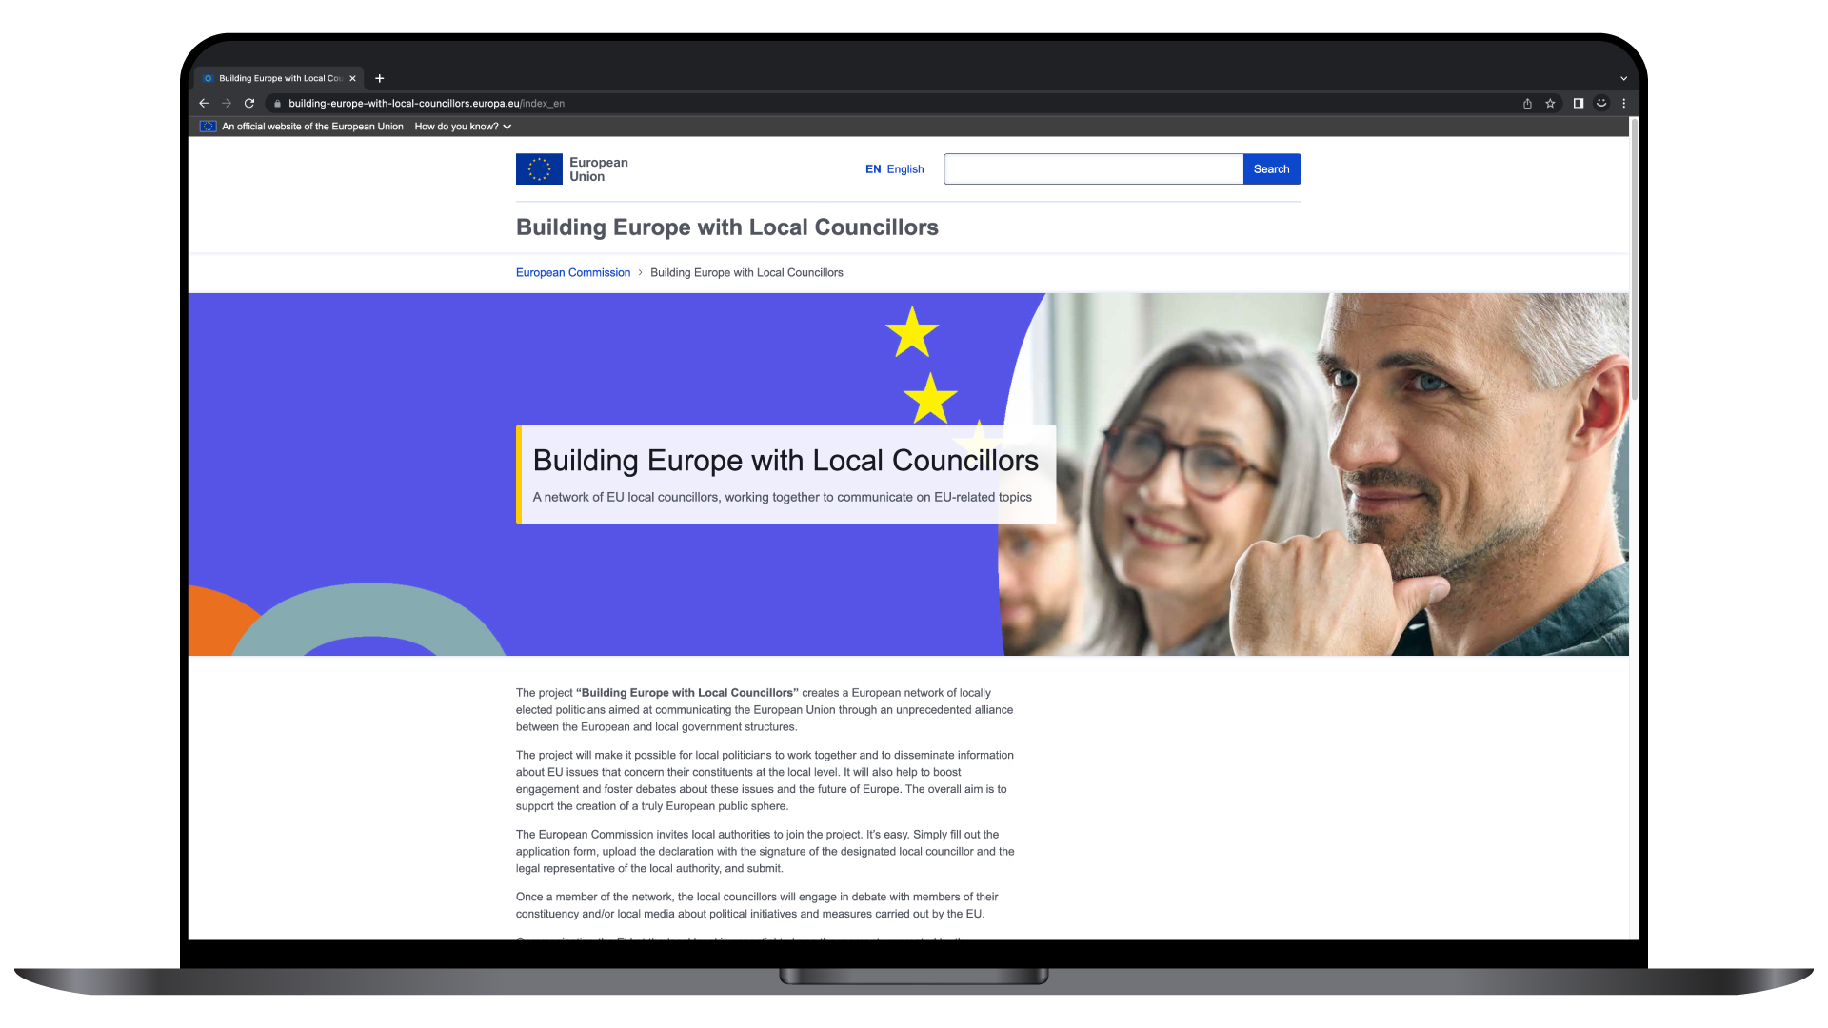
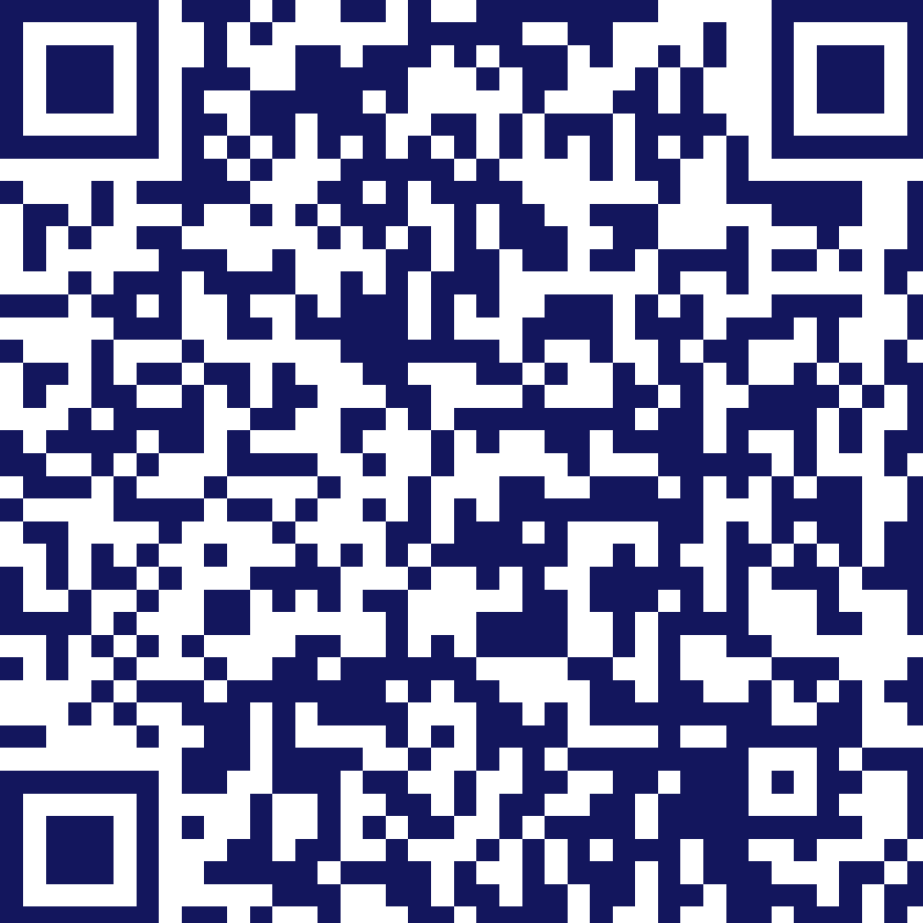
building-europe-with-local-councillors.europa.eu
Construim Europa împreună cu
autoritățile locale

Slide 26


Vă mulțumim!
Construim Europa împreună cu autoritățile locale
O rețea a consilierilor locali din UE, care conlucrează pentru a comunica referitor la chestiunile care țin de UE
Contact: info@eu-councillors.eu

